Slide 1
УО «ГРОДНЕНСКИЙ ГОСУДАРСТВЕННЫЙ МЕДИЦИНСКИЙ УНИВЕРСИТЕТ»
КАФЕДРА БИОЛОГИЧЕСКОЙ ХИМИИ
МЕТАБОЛИЧЕСКАЯ КОРРЕКЦИЯ ПРИ ПРЕРЫВИСТОЙ АЛКОГОЛЬНОЙ ИНТОКСИКАЦИИ
Ревенко А. О., Дрошева М. И.
Студентки 2 курса, лечебного фак-та
Гродно 2022

Slide 2
Исследования патогенеза алкоголизма с использованием разнообразных методических подходов делает возможным выявление существенных биологических факторов заболевания на уровне метаболических систем эндокринных расстройств изменений в сфере модуляции и медиации нервных импульсов в ЦНС некоторых других факторов. Подобный комплексный подход позволяет более дифференцировано оценить вклад тех или иных систем организма в развитие патологического процесса. В последние несколько десятилетий предложены и активно разрабатывается целый ряд экспериментальных моделей различных форм алкоголизации или его осложнений.

Slide 3
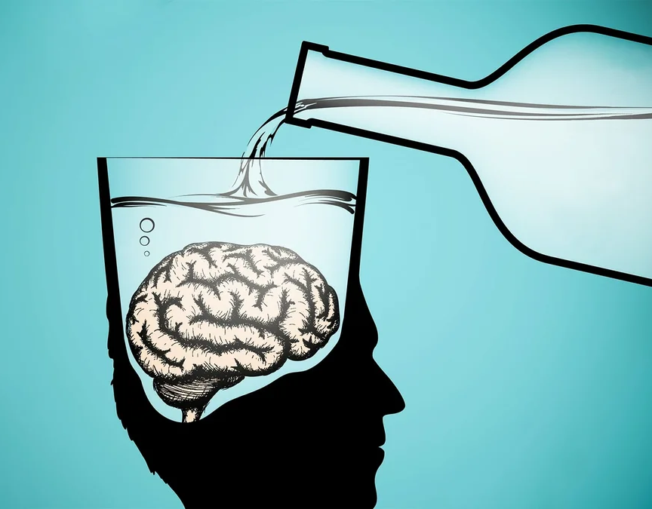
Одной из реально встречающихся ситуаций среди множества форм алкоголизации человеческой популяции является прерывистый приём алкоголя по целому ряду причин. Моделирование подобных ситуаций проводилось ранее, но в последнее время экспериментальные модели прерывистой алкоголизации получили особенно широкое распространение. Классическим пример моделей прерывистой алкогольной интоксикации является формирование алкогольного абстинентного синдрома по Майхровичу. Данная модель предполагает интрагастральное введение раствора этанола в дозе 5 г/кг два раза в сутки в течение 5 дней.
Забой животных проводится через 1 час, затем через 1,3,7 суток после последнего введение этанола. Многочисленные модификации этой модели, предусматривающие многократное повторение эпизодов отмены этанола и алкоголизации подтверждают факт возрастания чувствительности организма к эффектам абстиненции при повторных периодах отмены этанола.

Slide 4
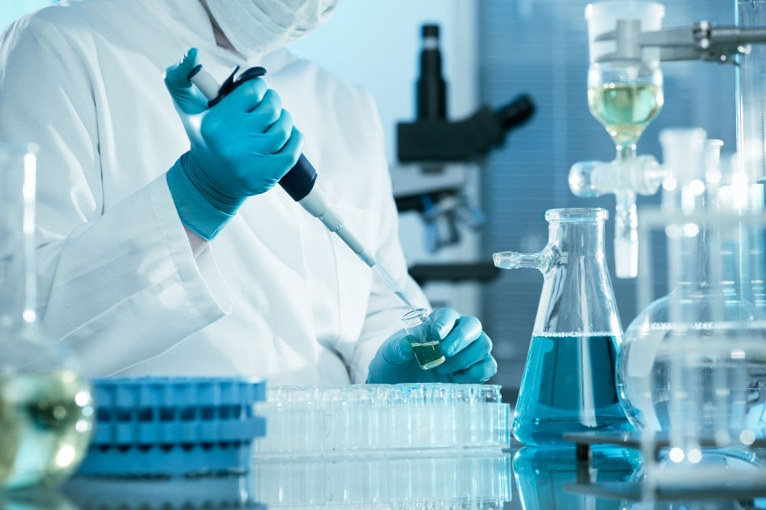
В связи с вышеизложенным на кафедре биохимии ГрГМУ была разработана и экспериментально апробирована модель прерывистой алкогольной интоксикации, где периоды алкоголизации составляли 4 суток, а отмены – 3 суток. Этанол в виде 25% раствора вводится внутрижелудочно с интервалом в 12 часов в дозе 3,5 г/кг массы тела.
Циклы алкоголизация/отмена повторялись 4 раза. Декапитацию животных производили на 4, 7, 14, 21 и 28 сутки эксперимента, что позволило в динамике изучить развитие данной формы алкогольной интоксикации.

Slide 5
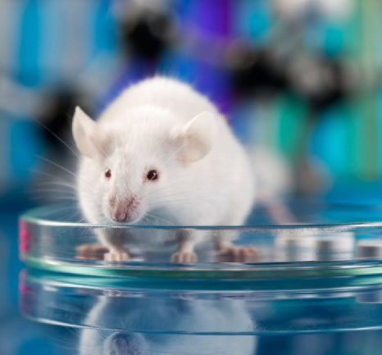
Предлагаемая модель более адекватно соответствует прерывистому режиму алкоголизации, который является самой распространённой из реально встречающихся ситуаций среди множества форм употребления алкоголя в обществе.
Такую «прерывистую алкогольную интоксикацию» можно рассматривать как чередование более или менее длительных периодов алкогольной интоксикации и абстиненции. С учётом выраженных клинических и патохимических симптомов алкогольной абстиненции, прерывистую алкоголизацию следует рассматривать как новое клиническое состояние алкогольной болезни.

Slide 6
Материалы и методы
Эксперименты были выполнены на 40 беспородных крысах-самцах массой 180-220 гр., разбитых на 5 групп (по 8 особей в каждой). Первая группа - контроль. Животным внутрижелудочно дважды в сутки вводили воду в течение 28 дней. Вторая группа: внутрижелудочно вводили этанол в доле 3,5 г/кг массы тела два раза в сутки в виде 25 % раствора в течение 4 суток. Затем в течение 3-х суток животным вводили эквиобъёмное количество воды. Такой цикл повторяли 4 раза. Третья группа: в течение 4 суток внутрижелудочно вводили 25% раствора этанола в дозе 3,5 г/кг массы тела дважды в сутки, а затем в течение 3 суток внутрижелудочно вводили препарат Тавамин по 250 мг/кг массы тела 2 раза в сутки (суточная доза 500 мг/кг массы тела). Такие недельные циклы повторяли 4 раза. Четвёртая группа: в течении 4 суток вводили раствор этанола, как в группах 2 и 3, а затем в течение 3 суток внутрижелудочно вводили препарат Нейрамин по 100 мг/кг массы тела, в 2 % суспензии крахмала. Такие недельные циклы также повторяли 4 раза.
Пятая группа: в течении 4 суток также вводили раствор этанола, а затем в течение 3 суток внутрижелудочно
вводили препарат Тритарг по 175 мг/кг, в 2% суспензии крахмала. И снова недельное повторение составляло 4 раза.
Все эксперименты проводили с учётом требований гуманного обращения с животными !

Slide 7
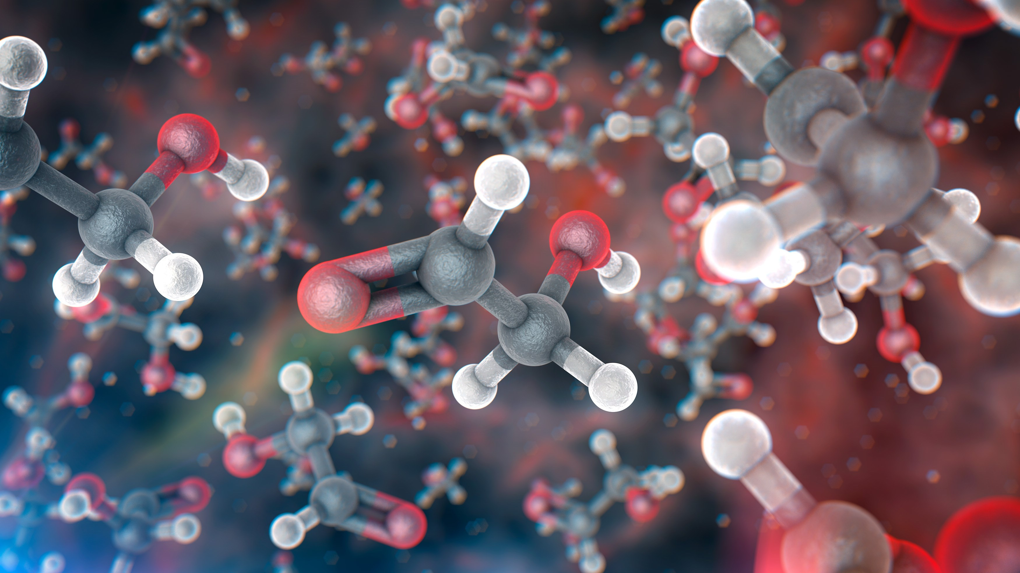
Состав применяемых аминокислотных композиций
Состав используемых аминокислотных композиций был предложен профессором
В. М. Шейбаком и доцентом Е. М. Дорошенко
ТАВАМИН
ВАЛИН – ИЗОЛЕЙЦИН – ЛЕЙЦИН – ТАУРИН
НЕЙРАМИН
ТРИПТОФАН – ГЛИЦИН – АРГИНИН – АСПАРТАТ
ТРИТАРГ
ТАУРИН – ТРИПТОФАН – АРГИНИН – ZnАСПАРТАТ

Slide 8
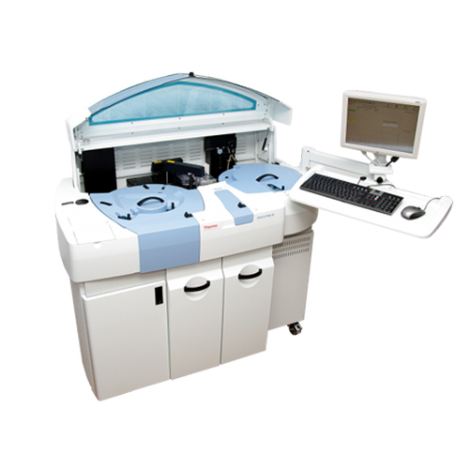
Определение спектра биохимических показателей в плазме крови выполнено с помощью биохимического анализатора KONELAB 30i (Финляндия).
Общий белок определяли с помощью биуретового метода;
мочевина исследовалась ферментативным (уреазным) методом;
креатинин определяли по методу Яффе;
глюкоза, общий холестерол и триглицериды исследовались
ферментативными методами;
общий билирубин определяли в реакции взаимодействия с
диазотированной сульфаниловой кислотой (по Йендрашику).
Содержание мочевой кислоты исследовали ферментативным (уриазным) методом.
Активность
лактатдегидрогеназы определяли модифицированным кинетическим методом в соответствии с рекомендациями Скандинавского Комитета по Ферментам;
аминотрансфераз (АЛТ и АСТ) модифицированными, оптимизированным кинетическим методом в соответствии с рекомендациями Международной Федерации Клинической химии (IFCC);
y-глутамилтранспептидазы кинетическим методом по Перзияну и Слику;
щелочной фосфатазы методом Бессея, Лоури и Брока;
креатинкиназы кинетическим методом Ганцера и Гильверга.

Slide 9
Таблица – Активность ферментов и содержание субстратов в плазме крови крыс при коррекции алкогольной интоксикации препаратами аминокислот
 | Контроль | № 2 | № 3 Тавамин | № 4 Нейрамин | № 5 Тритарг
ЛДГ (Ед/л) | 1225±117 | 1257±111 | 975±93 | 1404±122 | 1608±84*#
Общ. Белок (г/л) | 62,3±2,90 | 59,3±4,48 | 59,5±1,59 | 67,38±2,69 | 67,6±1,29
АлАТ(Ед/л) | 58,8±2,42 | 59,3±4,28 | 48,2±4,96 | 59,0±4,30 | 65,4±5,87
ГГТП(Ед/л) | 9,38±1,19 | 7,33±0,33 | 7,67±1,31 | 6,88±0,40 | 7,13±0,48
АсАТ(Ед/л) | 157±6,76 | 154±10,9 | 145±9,79 | 151±13,1 | 157±7,43
Щелочная фосфатаза (Ед/л) | 347±38,1 | 374±25,6 | 313±34,3 | 318±16,7 | 398±44,5
Мочевина (ммоль/л) | 6,23±0,48 | 3,90±0,13* | 4,45±0,33* | 4,71±0,29*# | 6,69±0,44#
Общий билирубин (ммоль/л) | 10, 9±1,34 | 10,7±0,98 | 10,8±1,33 | 8,39±0,65 | 9,91±0,69
Креатинин (ммоль/л) | 50,2±2,71 | 42,1±2,94* | 48,4±3,28 | 58,1±1,83*# | 54,5±1,93#
 | Экспериментальные группы | –4 800 000
* - статистически значимые изменения в сравнении с контролем
# - статистически значимые изменения в сравнении с группой №2

Slide 10
 | Контроль | № 2 | № 3 Тавамин | № 4 Нейрамин | № 5 Тритарг
Мочевая кислота (мкмоль/л) | 99,0±4,08 | 82,4±15,5 | 134±20,0# | 125±9,28*# | 111±5,90#
Глюкоза (ммоль/л) | 5,88±0,28 | 6,78±0,42* | 6,97±0,33 | 6,53±0,33 | 6,35±0,26
Холестерол (ммоль/л) | 2,11±0,06 | 1,82±0,15 | 2,18±0,16 | 2,38±0,16# | 2,46±0,19#
Триглицериды (ммоль/л) | 0,885±0,131 | 1,15±0,54 | 0,882±0,091 | 0,826±0,053 | 0,655±0,044
Креатинкиназа (Ед/л) | 4807±460 | 6179±185* | 3187±386*# | 4496±428# | 4935±434#
Диеновые конъюгаты (Ед/мл) | 2,24±0,24 | 3,68±0,59* | 2,82±0,63 | 3,73±0,37* | 2,81±0,26
МДА (мкмоль/л) | 1,08±0,15 | 4,99±0,58* | 4,21±0,92* | 3,72±0,55* | 1,31±0,18#
Витамин Е (мкмоль/л) | 14,7±0,93 | 15,51±1,4 | 13,87±1,41 | 10,6±0,51*# | 12,1±0,92*#
Общие нитриты (мкмоль/л) | 13,85±1,16 | 37,83±5,25* | 12,31±4,14# | 29,0±2,29* | 15,92±0,88#
 | Экспериментальные группы | –4 800 000
* - статистически значимые изменения в сравнении с контролем
# - статистически значимые изменения в сравнении с группой №2

Slide 11
Таблица - Активность ферментов и содержание субстратов в печени крыс при коррекции прерывистой алкогольной интоксикации препаратами аминокислот
 | Контроль | № 2 | № 3 Тавамин | № 4 Нейрамин | № 5 Тритарг
Каталаза (мкмоль/мин/г/белка) | 23,7±0,67 | 26,1±1,1 | 25,9±1,2 | 21,8±0,87# | 19,15±2,7*#
Щелочная фосфатаза (нмоль/мин/мг/белка) | 24,4±1,7 | 27,7±1,3* | 27,5±2,1 | 25,6±1,8 | 24,9±1,5
Витамин Е (мкмоль/г) | 155±12,35 | 11,02±1,24* | 16,29±1,79*# | 37,86±2,6*# | 19,15±2,76*#
СДГ (нмоль/мин/мг/ белка) | 39,7±1,13 | 44,2±1,80* | 40,25±2,7 | 35,19±1,41*# | 49,97±2,52*#
ГАМК-Т (нмоль/мин/мг/ белка) | 5,80±0,20 | 7,41±0,77* | 7,13±0,21* | 5,72±0,38# | 5,04±0,07*#
ЯПА-ДГ (нмоль/мин/мг/ белка) | 14,47±0,76 | 18,52±1,07* | 13,68±0,86# | 13,08±0,36# | 15,98±0,52#
Диеновые конъюгаты (Ед/мл) | 2,24±0,40 | 3,93±0,26* | 3,32±0,27 | 3,79±0,35* | 2,93±0,33#
 | Экспериментальные группы | –4 800 000
* - статистически значимые изменения в сравнении с контролем
# - статистически значимые изменения в сравнении с группой №2

Slide 12
Заключение
Таким образом, прерывистая алкогольная интоксикация(ПАИ) в режиме «4 дня этанол – 3 дня отмена в течение 28 дней» сопровождается отклонениями ряда биохимических показателей, выраженность и направленность которых имеет тканевую специфику. В плазме крови при ПАИ отмечается снижение уровня мочевины и креатинина, повышение уровня гликемии и активности креатинкиназы. Это, в определённой степени, оказывает влияние на нарушение функциональной активности печени при такой форме алкоголизации. В данном органе при ПАИ отмечается активация ЦТК и ГАМК-шунта. ПАИ приводит к активации процессов ПОЛ в крови и печени, что
подтверждается повышением уровней диеновых конъюгатов и МДА. При этом истощается мощность антиоксидантной системы, если судить по уровню витамина Е. Интегральный анализ изученных метаболических показателей в различных тканях при коррекции ПАИ с использованием различных аминокислотных препаратов позволил выявить следующие закономерности :

Slide 13
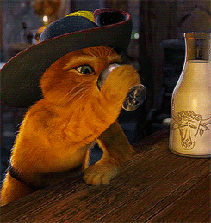
Прерывистая алкогольная интоксикация в режиме «4 дня этанол – 3 дня отмена в течение 28 дней» сопровождается умеренно выраженным гепатотоксическим эффектом, активацией процессов ПОЛ(перекисное окисление липидов) в крови и печени, истощением мощности антиоксидантной системы. Изменения пула свободных аминокислот при ПАИ выражаются в уменьшении уровней Аспартата, Треонина, ГАМК, Тирозина, Валина, Триптофана, Фенилаланина, Орнитина и Пролина в печени.
Назначение
Тавамина на фоне ПАИ выявило его следующие коррегирующие эффекты. В печени данный препарат нормализовал активность щелочной фосфотазы, СДГ, ЯПА-ДГ, содержание диеновых конъюгатов. Произошло повышение, в сравнении с группой ПАИ, сниженного содержания витамина Е. Выявлен также выраженный коррегирующий эффект Тавамина на пул аминокислот в печени.

Slide 14
Нейрамин также нормализует ряд показателей, характеризующих функцию печени, это и касается значений мочевины, креатинина, креатинкиназы плазмы крови, щелочной фосфатазы, СДГ, ЯПА-ДГ и ГАМК-Т печени. При этом антиоксидантное действие данного препарата на кровь и печень не выявляются и он оказывает такое же выраженное коррегирующее действие, как и Тавамин, на пул аминокислот.
Тритарг, в сравнении с Нейрамином и Тавамином, обладает более выраженным коррегирующим эффектом на активацию ПОЛ в крови и печени. Этот препарат нормализует ряд показателей, характеризующих функциональное состояние печени: мочевина, креатинин, глюкоза, креатинкиназа плазмы крови, щелочная фосфатаза и ЯПА-ДГ печени. Этот препарат приводит к повышению в плазме крови уровня 10 аминокислот и глутатиона.

Slide 15
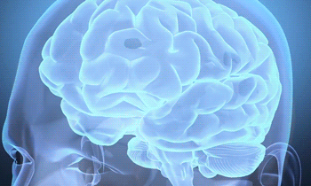
ПАИ сопровождается нарушением функционирования отдельных нейромедиаторных систем в сруктуры фонда нейроактивных аминокислот в ЦНС. Выраженность этих эффектов имеет региональную специфику в различных отделах ГМ. На фоне ПАИ выявлено угнетение в большой степени функциональной активности дофаминергической системы в коре больших полушарий, стволе мозга и стриатуме. В свою очередь в стриатуме и таламической области изменяются уровни нейроактивных аминокислот.
Таким образом, на основании полученных данных можно говорить о более выраженном позитивном влиянии ТРИТАРГА в качестве метаболической коррекции при ПАИ в сравнении с ТАВАМИНОМ и НЕЙРАМИНОМ.

Slide 16
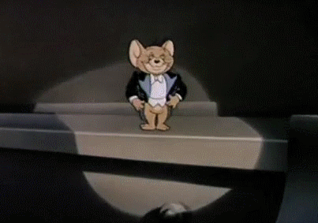
Спасибо за внимание !

